Slide 1
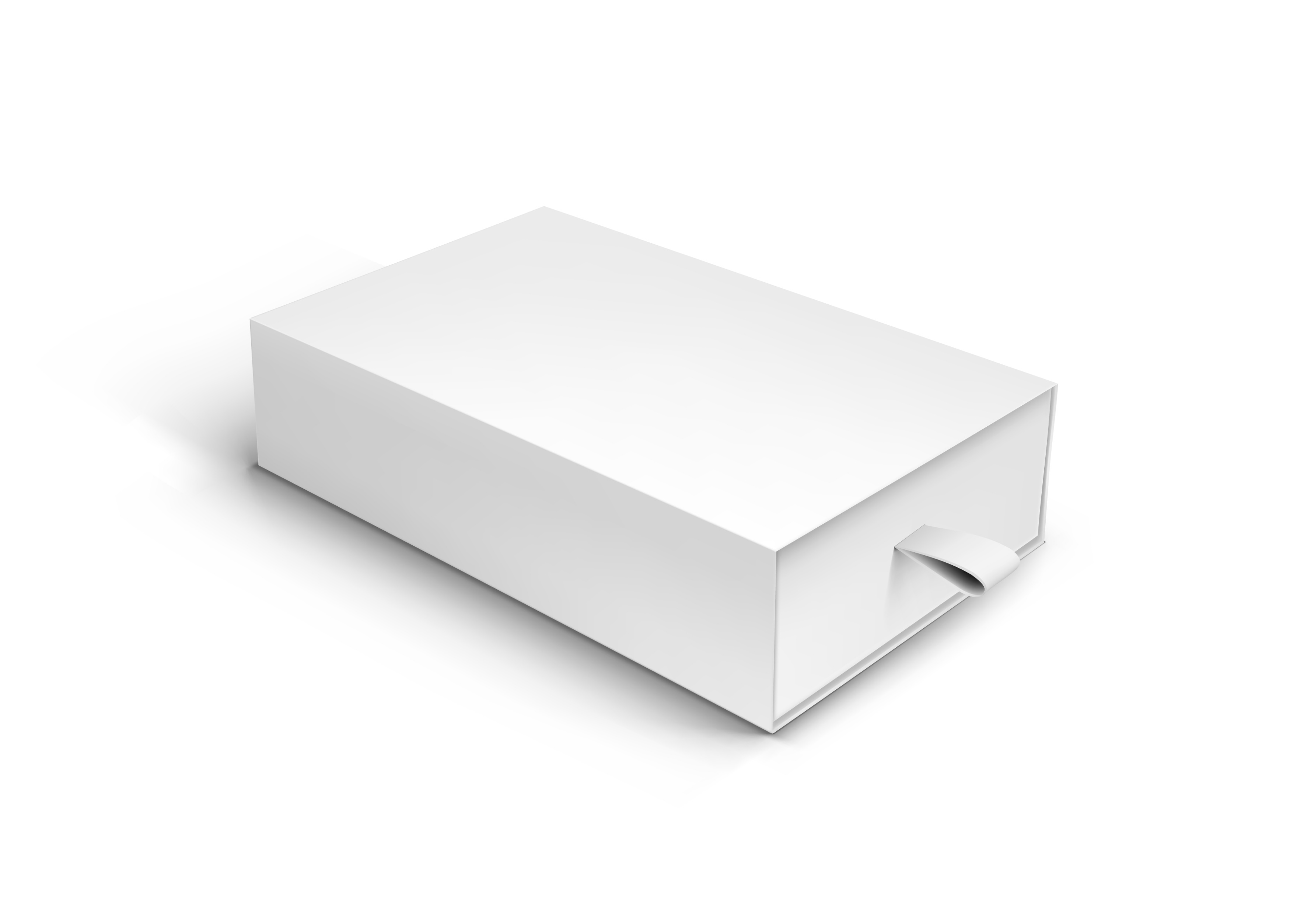
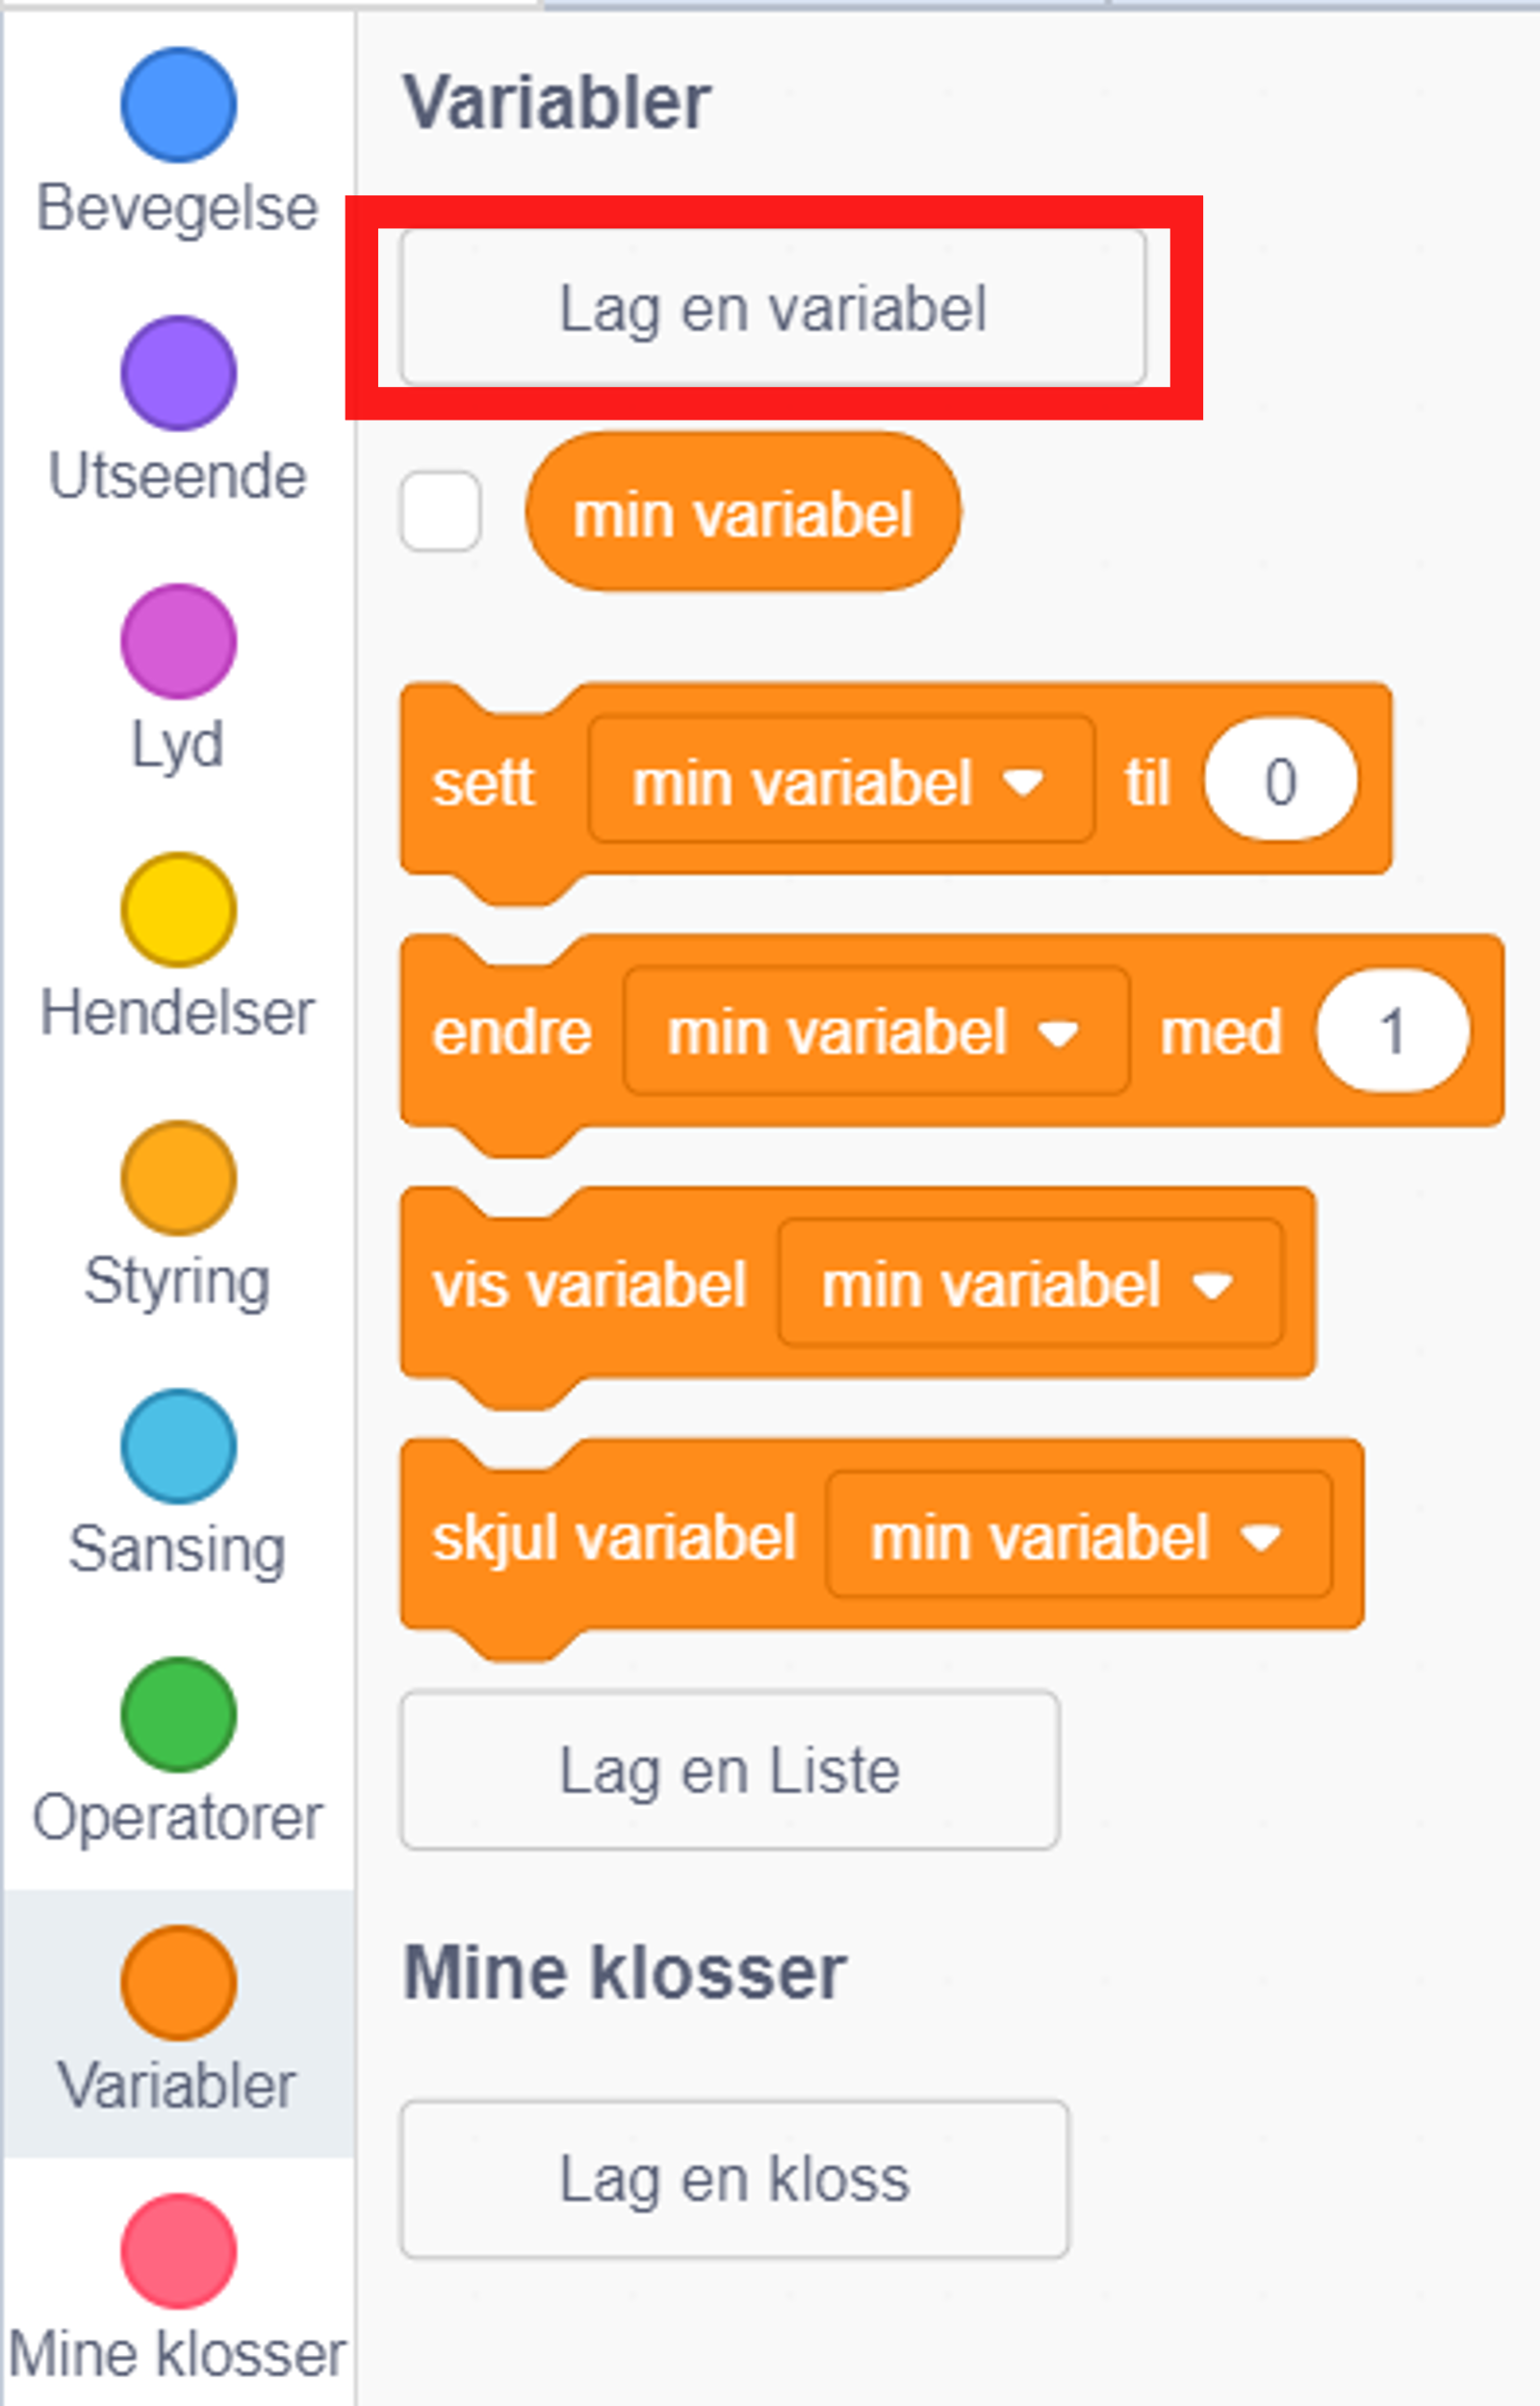
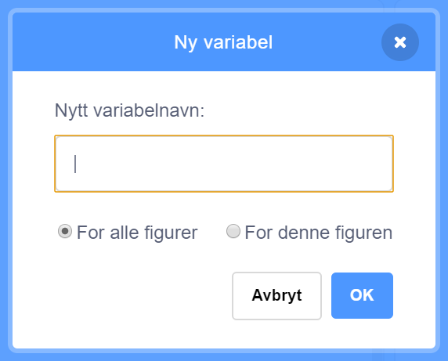
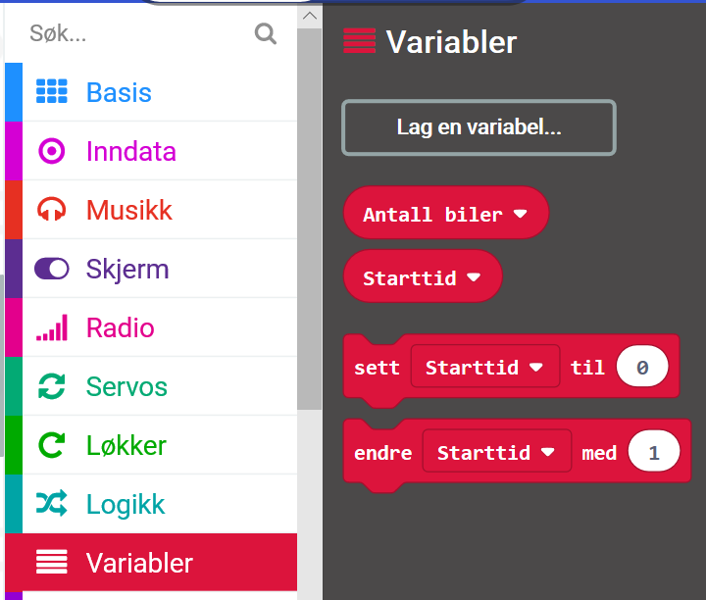
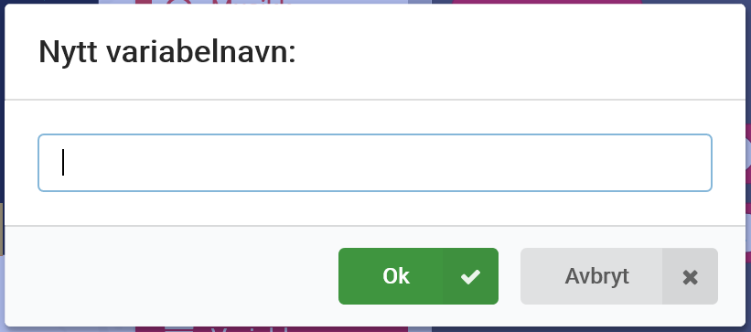
Variabler i Scratch og MakeCode
En variabel er som en liten skuff som kan inneholde en verdi. For å kunne utføre regnestykker, trenger vi skuffer til å ha tallene våre i. Hver gang du putter et nytt tall i skuffen, forsvinner det gamle, for skuffene er små og har bare plass til det nyeste tallet.
Det finnes fire typer variabler:
Heltall – Tall uten desimaler
Desimaltall – Tall med desimaler
Tekst/strenger – Ord eller bokstaver
Boolske verdier – Sant eller usant
Variabler er nyttige når man skal kunne lage ett program som kan regne ut regnestykker med forskjellige tall, uten å endre hele programmet. I tillegg kan variabler brukes for å holde styr på antall runder i en løkke med en tellevariabel. Se Pythonheftet for mer om variabler.
_____________________________________________________________________________
Variabler i Scratch
For å kunne lage variabler i Scratch, må du finne menyen for variabler – den er mørk oransje. Deretter må du trykke på den øverste knappen der det står «lag en variabel». Det er markert med rødt på figuren her.
Da dukker dette vinduet opp og du lager et navn på variabelen din.
Dette gjentar du til du har mange nok variabler.
_____________________________________________________________________________
Variabler i MakeCode
For å kunne lage variabler i MakeCode, må du finne menyen for variabler – den er rød. Deretter må du trykke på den øverste knappen der det står lag en variabel. Det er markert med rødt på figuren.
Da dukker dette vinduet opp og du lager et navn på variabelen din.
Dette gjentar du til du har mange nok variabler.

